Slide 1
磷酸戊糖途径
Pentose Phosphate Pathway

Slide 2
* 概念
从6－磷酸葡萄糖开始，不经糖酵解和柠檬酸循环，直接将其脱氢脱羧分解为磷酸戊糖，磷酸戊糖分子再经重排最终又生成6－磷酸果糖的过程，或称为磷酸己糖旁路，简称HMP途径。
磷酸戊糖途径是指由葡萄糖生成磷酸戊糖及NADPH+H⁺，前者再进一步转变成3-磷酸甘油醛和6-磷酸果糖的反应过程。
参与磷酸戊糖途径的酶类都分布在动物细胞浆中，动物体中约有30%的葡萄糖通过此途径分解。

Slide 3
一、磷酸戊糖途径的反应过程
* 细胞定位：胞 液
* 反应过程可分为二个阶段
第一阶段：氧化反应
生成磷酸戊糖，NADPH+H⁺及CO₂
第二阶段则是非氧化反应
包括一系列基团转移。

Slide 4


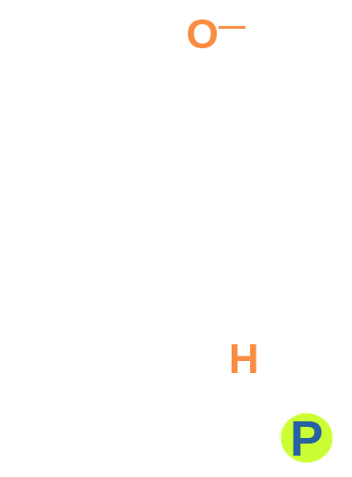

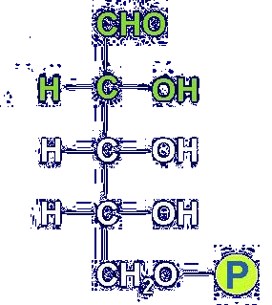
1. 磷酸戊糖生成
CO
6-磷酸葡萄糖脱氢酶
NADP⁺
H₂O
H
H
NADPH+H⁺
⑴
6-磷酸葡萄糖
6-磷酸葡萄糖酸内酯
6-磷酸葡萄糖酸
CH₂OH
6-磷酸葡萄糖酸脱氢酶
NADP⁺ CO₂
C
O
磷酸核糖异构酶
NADPH+H⁺
⑵
5-磷酸核酮糖
5-磷酸核糖

Slide 5

NADP⁺
NADPH+H⁺
NADP⁺
NADPH+H⁺
G-6-P
5-磷酸核糖
CO₂
催化第一步脱氢反应的6-磷酸葡萄糖脱氢酶是此代谢途径的关键酶。
两次脱氢脱下的氢均由NADP⁺接受生成NADPH + H⁺。
反应生成的磷酸核糖是一个非常重要的中间产物。

Slide 6
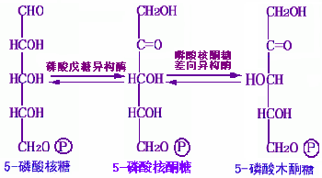
（2）磷酸戊糖的异构化

Slide 7
2. 基团转移反应
每3分子6-磷酸葡萄糖同时参与反应，在一系列反应中，通过3C、4C、6C、7C等演变阶段，最终生成3-磷酸甘油醛和6-磷酸果糖。
3-磷酸甘油醛和6-磷酸果糖，可进入酵解途径。因此，磷酸戊糖途径也称磷酸戊糖旁路(pentose phosphate shunt)。

Slide 8
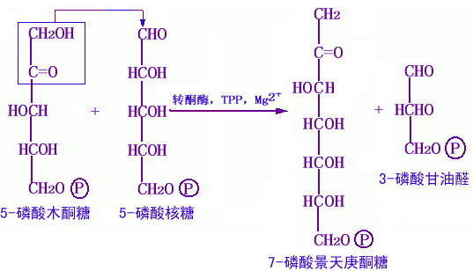
（3）磷酸戊糖通过转酮及转醛反应生成酵解途径的中间产物6-磷酸果糖和3-磷酸甘油醛。
5-磷酸核酮糖(C₅) ×3
OH
5-磷酸木酮糖
C₅
5-磷酸核糖
C₅
5-磷酸木酮糖
C₅
7-磷酸景天糖
C₇
3-磷酸甘油醛
C₃
4-磷酸赤藓糖
C₄
6-磷酸果糖
C₆
3-磷酸甘油醛
C₃
6-磷酸果糖
C₆
转酮酶要求二碳单位的供体酮糖及产物酮糖
的C₃都是L构型

Slide 9
6-磷酸葡萄糖(C₆)×3
磷酸戊糖途径
3NADP⁺
6-磷酸葡萄糖脱氢酶
3NADP+3H⁺
6-磷酸葡萄糖酸内酯(C₆)×3
第一阶段
6-磷酸葡萄糖酸(C₆)×3
3NADP⁺
6-磷酸葡萄糖酸脱氢酶
3NADP+3H⁺
CO₂
5-磷酸核酮糖(C₅) ×3
5-磷酸木酮糖
C₅
5-磷酸核糖
C₅
5-磷酸木酮糖
C₅
第二阶段
7-磷酸景天糖
C₇
3-磷酸甘油醛
C₃
4-磷酸赤藓糖
C₄
6-磷酸果糖
C₆
3-磷酸甘油醛
C₃
6-磷酸果糖
C₆

Slide 10
总反应式
3×6-磷酸葡萄糖 + 6 NADP⁺
2×6-磷酸果糖+3-磷酸甘油醛+6NADPH+H⁺+3CO₂

Slide 11
磷酸戊糖途径的特点
⑴ 脱氢反应以NADP⁺为受氢体，生成NADPH+H⁺。
⑵ 反应过程中进行了一系列酮基和醛基转移反应，经过了3、4、5、6、7碳糖的演变过程。
⑶ 反应中生成了重要的中间代谢物——5-磷酸核糖。
⑷ 一分子G-6-P经过反应，只能发生一次脱羧和二次脱氢反应，生成一分子CO₂和2分子NADPH+H⁺。

Slide 12
二、磷酸戊糖途径的调节
* 6-磷酸葡萄糖脱氢酶
此酶为磷酸戊糖途径的关键酶，其活性的高低决定6-磷酸葡萄糖进入磷酸戊糖途径的流量。
此酶活性主要受NADPH/NADP⁺比值的影响，比值升高则被抑制，降低则被激活。另外NADPH对该酶有强烈抑制作用。
此酶活性取决于机体对NADPH的需求。

Slide 13
三、磷酸戊糖途径的生理意义
（1）为核苷酸的生成提供核糖
（2）提供NADPH作为供氢体参与多种代谢反应
（3） NADPH可维持GSH的还原性
A AH₂
2G-SH G-S-S-G
NADP⁺ NADPH+H⁺

Slide 14
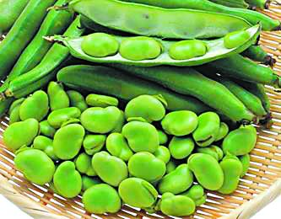
磷酸戊糖途径和蚕豆病
蚕豆病是由于遗传性红细胞六磷酸葡萄糖脱氢酶
缺乏者进食蚕豆后，随后发生的急性溶血性疾病

Slide 15
第三节 糖原的合成与分解
Glycogenesis and Glycogenolysis

Slide 16

糖 原 (glycogen)
是动物体内糖的储存形式之一，是机体能迅速动用的能量储备。
糖原储存的主要器官及其生理意义
肌肉：肌糖原，180 ~ 300g，主要供肌肉收缩所需
肝脏：肝糖原，70 ~ 100g，维持血糖水平

Slide 17
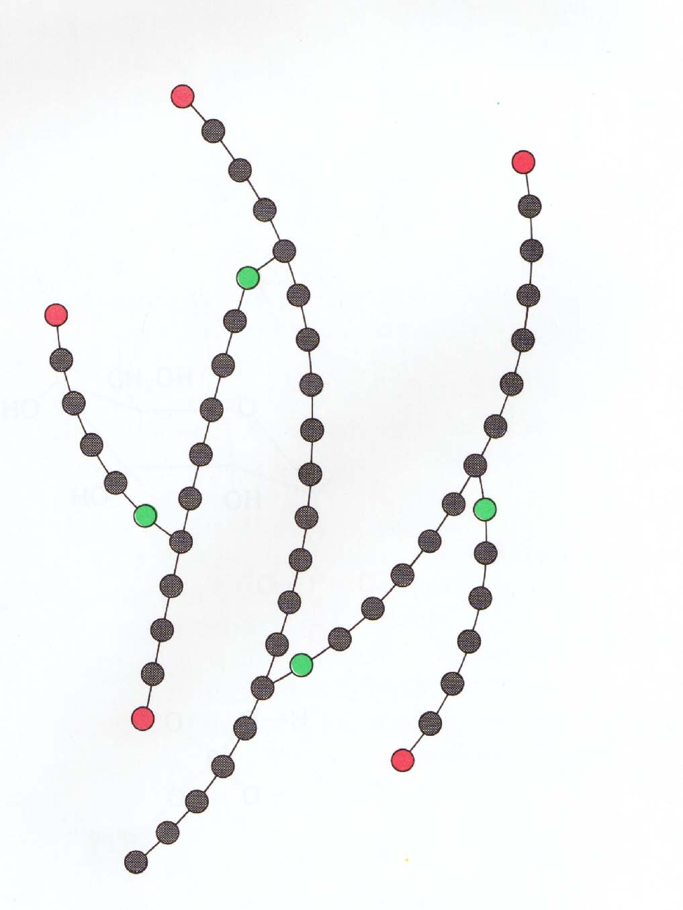
糖原的结构特点及其意义
1. 葡萄糖单元以α-1,4-糖苷 键形成长链。
2. 约10个葡萄糖单元处形成分枝，分枝处葡萄糖以α-1,6-糖苷键连接，分支增加，溶解度增加。
3. 每条链都终止于一个非还原端.非还原端增多，以利于其被酶分解。
目 录

Slide 18
一、糖原的合成代谢
（一）定义
糖原的合成(glycogenesis) 指由葡萄糖合成糖原的过程。
（二）合成部位
组织定位：主要在肝脏、肌肉
细胞定位：胞浆

Slide 19
（三）糖原合成途径
1. 葡萄糖磷酸化生成6-磷酸葡萄糖
ATP
ADP
葡萄糖
6-磷酸葡萄糖
己糖激酶;
葡萄糖激酶（肝）

Slide 20
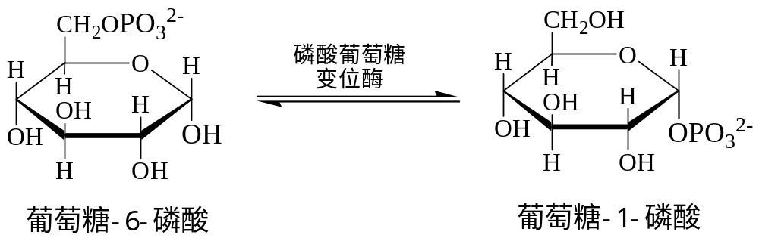
2. 6-磷酸葡萄糖转变成1-磷酸葡萄糖

Slide 21


3. 1- 磷酸葡萄糖转变成尿苷二磷酸葡萄糖
+
P
P
P
尿苷
UTP
1- 磷酸葡萄糖
UDPG焦磷酸化酶
PPi
尿苷二磷酸葡萄糖
( uridine diphosphate glucose , UDPG )
2Pi+能量
* UDPG可看作“活性葡萄糖”，在体内充作葡萄糖供体。

Slide 22
4. α-1,4-糖苷键式结合
糖原n + UDPG
糖原n+1 + UDP
糖原合酶
( glycogen synthase )
UDP
UTP
核苷二磷酸激酶
ATP
ADP
* 糖原n 为原有的细胞内的较小糖原分子，称为糖原引物(primer)， 作为UDPG 上葡萄糖基的接受体。

Slide 23
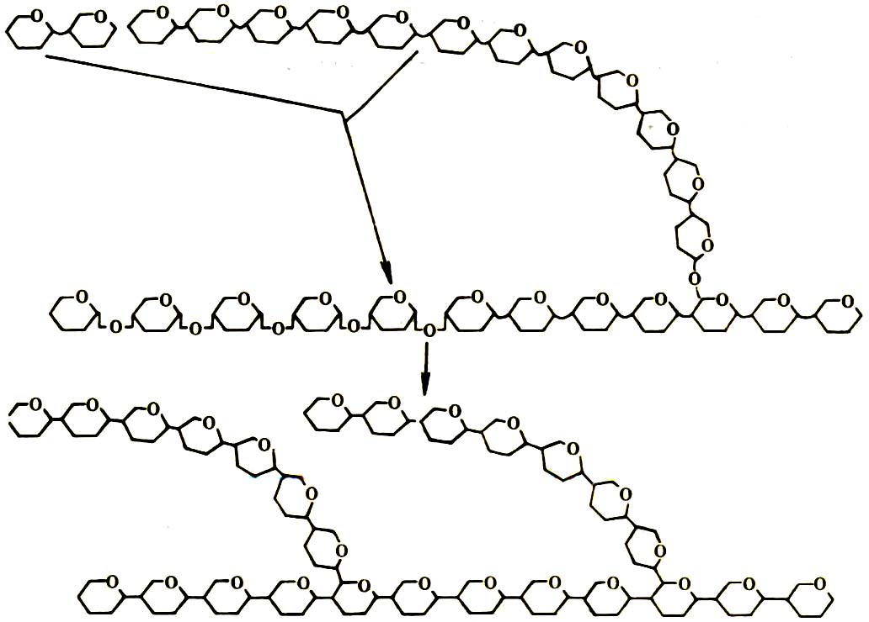
（四）糖原分枝的形成
分 支 酶
α-1,4-糖苷键
(branching enzyme)
α-1,6-糖苷键
目 录

Slide 24
糖原合成过程中作为引物的第一个糖原分子从何而来？
近来人们在糖原分子的核心发现了一种名为glycogenin的蛋白质。Glycogenin可对其自身进行共价修饰，将UDP-葡萄糖分子的C₁结合到其酶分子的酪氨酸残基上，从而使它糖基化。这个结合上去的葡萄糖分子即成为糖原合成时的引物。

Slide 25
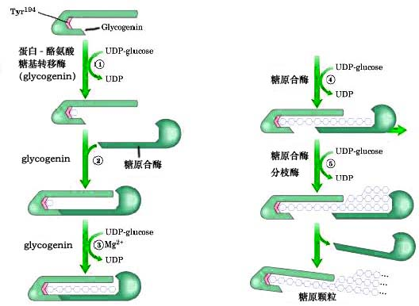
目 录

Slide 26
（五）糖原合成的特点 ：
1、反应部位
2、糖原合成酶是关键酶
3、需要糖原引物
4、每加上一个葡萄糖残基消耗2分子ATP

Slide 27
（六）糖原合成的意义：
1、有效地调节血糖浓度
2、合理地贮存能源

Slide 28
二、糖原的分解代谢
* 定义
糖原分解 (glycogenolysis )习惯上指肝糖原分解成为葡萄糖的过程。
* 亚细胞定位：胞 浆
* 肝糖元的分解
1. 糖原的磷酸解
糖原n+1
糖原n + 1-磷酸葡萄糖
磷酸化酶

Slide 29
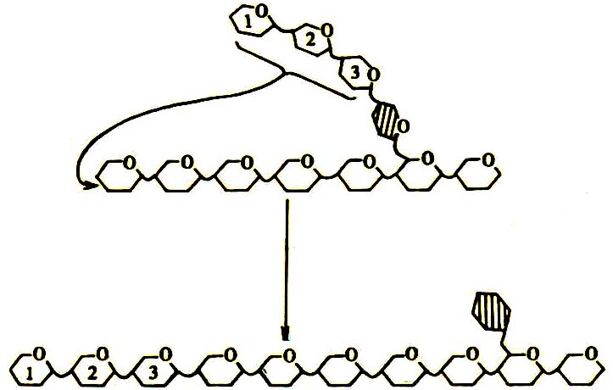
2. 脱枝酶的作用
①转移葡萄糖残基
②水解α-1,6-糖苷键
脱枝酶
(debranching enzyme)
转移酶活性
α-1,6糖苷
酶活性
磷 酸 化 酶
目 录

Slide 30
3. 1-磷酸葡萄糖转变成6-磷酸葡萄糖
1-磷酸葡萄糖
6-磷酸葡萄糖
磷酸葡萄糖变位酶
4. 6-磷酸葡萄糖水解生成葡萄糖
6-磷酸葡萄糖
葡萄糖
葡萄糖-6-磷酸酶
（肝，肾）

Slide 31
* 肌糖原的分解
肌糖原分解的前三步反应与肝糖原分解过程相同，但是生成6-磷酸葡萄糖之后，由于肌肉组织中不存在葡萄糖-6-磷酸酶，所以生成的6-磷酸葡萄糖不能转变成葡萄糖释放入血，提供血糖，而只能进入酵解途径进一步代谢。
肌糖原的分解与合成与乳酸循环有关。

Slide 32
4. 糖原分解反应的特点：
1、糖原磷酸化酶是关键酶
2、分解过程不消耗ATP
3、肌糖原不能直接分解为游离的葡萄糖

Slide 33
5. 反应意义
肝糖原分解不仅可以氧化供能，而且可以分解为游离的葡萄糖维持血糖恒定；
肌糖原是肌肉收缩时的主要供能物质，可经糖酵解途径转化为乳酸，经血液循环到肝脏，转变为肝糖原或葡萄糖，对血糖的调节起间接作用。

Slide 34
小 结
⑴ 反应部位：胞浆
⑵ G-6-P的代谢去路
G（补充血糖）
6-磷酸葡萄糖内酯
（进入磷酸戊糖途径）
G-6-P
F-6-P
（进入酵解途径）
G-1-P
UDPG
葡萄糖醛酸
（进入葡萄糖醛酸途径）
Gn（合成糖原）

Slide 35
糖原的合成与分解总图
糖原n+1
UDP
Pi
糖原n
糖原合酶
糖原n
UDPG
磷酸化酶
PPi
UDPG焦磷酸化酶
UTP
G-1-P
磷酸葡萄糖变位酶
葡萄糖-6-磷酸酶（肝）
G-6-P
G
己糖(葡萄糖)激酶

Slide 36
第四节 糖 异 生
Gluconeogenesis

Slide 37
糖异生的证据如下：
用整体动物做实验，禁食24小时，大鼠肝脏中的糖原由7%降低到1%，饲喂乳酸、丙酮酸或三羧酸循环代谢的中间物后可以使大鼠肝糖原增加。

Slide 38
* 概念
糖异生(gluconeogenesis)是指从非糖化合物转变为葡萄糖或糖原的过程。
* 部位
主要在肝、肾细胞的胞浆及线粒体
* 原料
主要有乳酸、甘油、生糖氨基酸

Slide 39
一、糖异生途径
* 过程
糖异生途径与酵解途径大多数反应是共有的、可逆的；
酵解途径中有3个由关键酶催化的不可逆反应。在糖异生时，须由另外的反应和酶代替。

Slide 40
糖原（或淀粉）
糖酵解与糖异生的关系图
1-磷酸葡萄糖
己糖激酶
葡萄糖
6-磷酸葡萄糖
6-磷酸果糖
6-磷酸葡萄糖磷酸酯酶
二磷酸果糖磷酸酯酶
果糖激酶
1，6-二磷酸果糖
3-磷酸甘油醛⇔磷酸二羟丙酮
2×磷酸烯醇丙酮酸
PEP羧激酶
丙酮酸激酶
2×草酰乙酸
2×丙酮酸
丙酮酸羧化酶

Slide 41
1. 丙酮酸转变成磷酸烯醇式丙酮酸(PEP)
ATP
ADP+Pi
GTP
GDP
丙酮酸
草酰乙酸
PEP
CO₂
①
②
CO₂
① 丙酮酸羧化酶(pyruvate carboxylase)，辅酶为生物素（反应在线粒体）
② 磷酸烯醇式丙酮酸羧激酶（反应在线粒体、胞液）

Slide 42

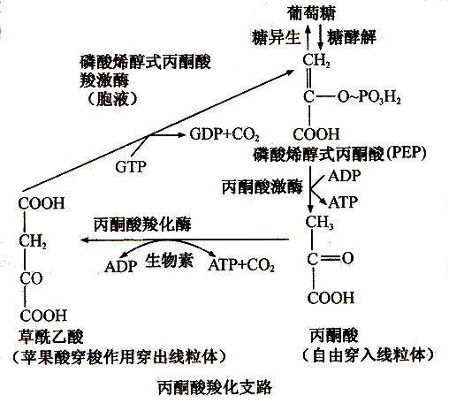
目 录

Slide 43
※ 草酰乙酸转运出线粒体
出线粒体
草酰乙酸
苹果酸
苹果酸
草酰乙酸
草酰乙酸
天冬氨酸
出线粒体
天冬氨酸
草酰乙酸

Slide 44
PEP
胞液
GDP + CO₂
磷酸烯醇型丙酮酸羧激酶
GTP
天冬氨酸
草酰乙酸
苹果酸
天冬氨酸
苹果酸
NAD⁺
α-酮戊二酸
NADH + H⁺
草酰乙酸
谷氨酸
线粒体
ADP + Pi
丙酮酸羧化酶
ATP + CO₂
丙酮酸
丙酮酸

Slide 45
糖异生途径所需NADH+H⁺的来源
糖异生途径中，1,3-二磷酸甘油酸生成3-磷酸甘油醛时，需要NADH+H⁺。
① 由乳酸为原料异生糖时， NADH+H⁺由下述
反应提供。
LDH
乳酸
丙酮酸
NAD⁺
NADH+H⁺

Slide 46
② 由氨基酸为原料进行糖异生时， NADH+H⁺则由线粒体内NADH+H⁺提供，它们来自于脂酸的β-氧化或三羧酸循环，NADH+H⁺转运则通过草酰乙酸与苹果酸相互转变而转运。
草酰乙酸
草酰乙酸
苹果酸
苹果酸
NADH+H⁺
NAD⁺
NAD⁺
NADH+H⁺
线粒体
胞浆

Slide 47
A G-6-P磷酸酯酶
B F-1.6-P磷酸酯酶
C₁ 丙酮酸羧化酶
C₂ PEP羧激酶
葡萄糖
A
G-6-P
F-6-P
B
糖酵解和葡萄糖异生反应部位
F-1.6-P
3-P-甘油醛
磷酸二羟丙酮
PEP
3-P-甘油
甘油
C₂
天冬氨酸
草酰乙酸
丙酮酸
乳酸
α-酮戊二酸
谷氨酸
苹果酸
丙氨酸
（胞液）
①
②
（线粒体）
α-酮戊二酸
谷氨酸
苹果酸
C₁
天冬氨酸
丙酮酸
乙酰CoA
TCA循环
草酰乙酸

Slide 48
2. 1,6-双磷酸果糖 转变为 6-磷酸果糖
H₂CO
H₂CO
P
P
H
H₂CO
P
O
H₂CO
O
二磷酸果糖磷酸酯酶
H
HO
+ H₂O
H
HO
+ Pi
H
OH
H
OH
OH
H
OH
H
1,6-二磷酸果糖
6-磷酸果糖

Slide 49
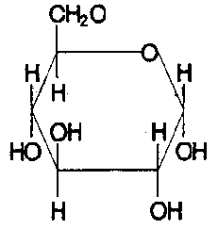
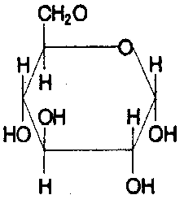
3. 6-磷酸葡萄糖水解为葡萄糖
P
H
6-磷酸葡萄糖磷酸酯酶
+ H₂O
+Pi
6-磷酸葡萄糖
葡萄糖

Slide 50
糖异生途径的前体
1、柠檬酸、异柠檬酸、α-酮戊二酸、琥珀酸、延胡索酸和苹果酸都可以转变成草酰乙酸而进入糖异生途径。
2、大多数氨基酸是生糖氨基酸如丙氨酸、谷氨酸、天冬氨酸、丝氨酸、半胱氨酸、甘氨酸、等，它们可转化成丙酮酸、α-酮戊二酸、草酰乙酸。

Slide 51
3、乳酸循环(lactose cycle)
———（Cori 循环）
⑴ 循环过程
葡萄糖
葡萄糖
葡萄糖
糖异生途径
酵解途径
丙酮酸
丙酮酸
NADH
NADH
NAD⁺
NAD⁺
乳酸
乳酸
乳酸
肝
血液
肌肉
【
糖异生活跃
有葡萄糖-6磷酸酶
】
【
】
糖异生低下
没有葡萄糖-6磷酸酶

Slide 52
⑵ 乳酸循环是一个耗能的过程
⑶ 生理意义
① 乳酸再利用，避免了乳酸的损失。
② 防止乳酸的堆积引起酸中毒。

Slide 53
二、糖异生的调节
葡萄糖-6-磷酸酶
Pi
6-磷酸葡萄糖
葡萄糖
在前面的三个反应过程中，作用物的互变分别由不同酶催化其单向反应，这种互变循环称之为底物循环(substratecycle)。
ADP
己糖激酶
ATP
果糖双磷酸酶-1
Pi
1,6-双磷酸果糖
6-磷酸果糖
ADP
6-磷酸果糖激酶-1
ATP
GTP
ADP+Pi
磷酸烯醇式丙酮酸
羧激酶
丙酮酸羧化酶
草酰乙酸
CO₂+ATP
GDP+Pi
+CO₂
丙酮酸
PEP
ADP
丙酮酸激酶
ATP

Slide 54
三、糖异生的生理意义
（一）维持血糖浓度恒定
（二）补充肝糖原
三碳途径： 指进食后，大部分葡萄糖先在肝外细胞中分解为乳酸或丙酮酸等三碳化合物，再进入肝细胞异生为糖原的过程。
（三）调节酸碱平衡（乳酸异生为糖）

Slide 55
本章重点
1. 糖的酵解
2. 三羧酸循环
3. 磷酸戊糖途径
4. 糖异生
5. 糖原代谢
掌握各途径关键步骤的反应、关键酶、代谢特点和生理意义。

Slide 56
作 业
1、叙述乳酸循环的基本过程
2、1mol/L甘油完全氧化为CO₂和H₂O时净生成多少
mol/LATP？
假设在线粒体外生成的NADH都穿过磷酸甘油穿梭系统
进入线粒体

